Slide 1
Фестиваль педагогических идей «Открытый урок»
конкурс «ПРЕЗЕНТАЦИЯ К УРОКУ»
Презентация к уроку
«Решение задач с помощью уравнений»
6 класс
Разработчик:
Шаманская Светлана Владимировна,
учитель математики МБОУ «СОШ № 15» г. Братска

Slide 2
ПОВТОРЕНИЕ
Выполните вычисления:
– 10 + 4 =
– 6 + (– 4) =
– 12 + 21 =
– 5 – (– 9) =
– 6 + 6 =
0 – 8 =
– 9 – 14 =
0 + 15 =
– 7 + 16 =
5 – 13 =
11) 8 * (– 6)=
12) – 7 * (– 9)=
13) – 12 * 6 =
14) – 5 * (– 9) =
15) – 6 : 6 =
16) 0 * (– 8) =
17) – 28 : (– 7)=
18) 0 : 15 =
19) – 7 * 0=
20) 56 : (– 8) =

Slide 3
ПОВТОРЕНИЕ
Решите уравнение:
х
– 3
3х
– 7
х
– 7
=
3х
– х
– х
=
+ 7
– 3
+ 7
2х = 4
| : 2
х = 4

Slide 4

ПОВТОРЕНИЕ
Решите уравнение:
– 6 (х + 2) = 4х – 17
– 6
– 6х – 12 = 4х – 17
– 6х – 4х = – 17 + 12
– 10х = – 5
| : (– 5)
х = $\frac{5}{10}$ = $\frac{1}{2}=0,5$

Slide 5
ПОИСК РЕШЕНИЯ
Решите задачу :
В секцию волейбола записались 126 ребят, а в танцевальный кружок – в 3 раза меньше. Сколько ребят будут посещать танцевальный кружок?
Краткая запись:
Волейбол – 126 р.
Танцы – ? в 3 р. <

Slide 6
ПОИСК РЕШЕНИЯ
Решите задачу :
Лиса Алиса и кот Базилио наловили вместе 215 окуньков, причем Алиса поймала в 4 раза больше, чем Базилио. Сколько окуньков поймал каждый из них?
Краткая запись:
Лиса Алиса – ? в 4 р. >
Кот Базилио –
215 ок.

Slide 7
ПОИСК РЕШЕНИЯ
Сравните краткую запись:
Первая задача:
решается арифметическим способом
Волейбол – 126 р.
Танцы – ? в 3 р. <
Вторая задача:
Лиса Алиса – ? в 4 р. >
Кот Базилио –
215 ок.
Как решить вторую задачу?

Slide 8

ТЕМА УРОКА
Решение задач с помощью уравнений

Slide 9
НОВЫЕ ЗНАНИЯ
4∙х
Лиса Алиса –
Кот Базилио –
215 ок.
х
решается алгебраическим способом
4х + х =215
5х = 215
| : 5
х = 43 (ок.) – поймал кот Базилио
43 ∙ 4 = 172 (ок.) – поймала лиса Алиса
Ответ: 172 ок., 43 ок.

Slide 10
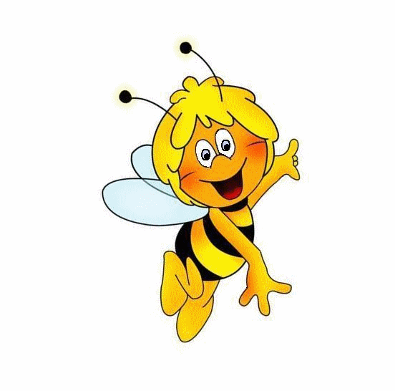

ФИЗКУЛЬТМИНУТКА
Медленное моргание

Slide 11
ФИЗКУЛЬТМИНУТКА
Быстрое моргание

Slide 12
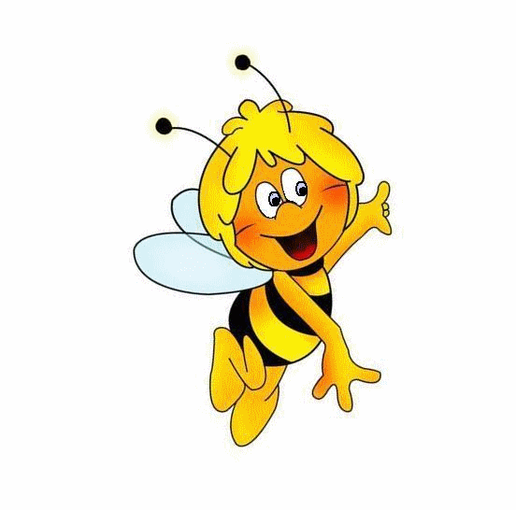
ФИЗКУЛЬТМИНУТКА
Движение глазами влево-вправо

Slide 13

ФИЗКУЛЬТМИНУТКА
Движение глазами вверх-вниз

Slide 14

ФИЗКУЛЬТМИНУТКА
Движение глазами по часовой стрелке

Slide 15

ФИЗКУЛЬТМИНУТКА
Движение глазами против часовой стрелки

Slide 16
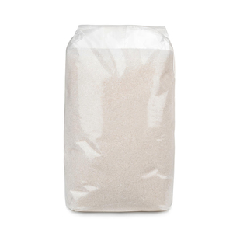
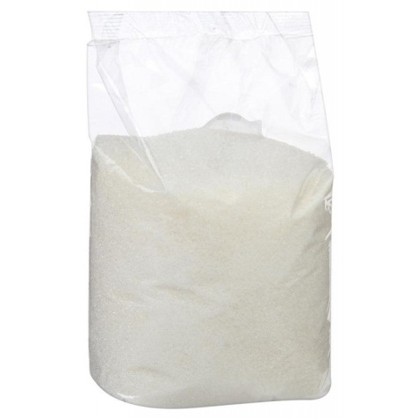
ЗАКРЕПЛЕНИЕ
В пакете было некоторое количество сахара. Когда в него добавили в три раза меньше сахара, чем было, в нём стало 900 г. Сколько граммов сахара добавили в пакет?
3∙х
Было –
Добавили –
900 г
х
+ х
900 г
3х + х = 900
3х

Slide 17
ЗАКРЕПЛЕНИЕ
Провод длиной 456 м разрезали на три части, причём первая часть в 4 раза длиннее третьей, а вторая – на 114 м длиннее третьей. Найдите длину каждой части провода.
1 часть –
2 часть –
3 часть –
4∙х
х + 114
456 м
х
4х + (х + 114) + х = 456

Slide 18
ЗАКРЕПЛЕНИЕ
Масса выращенной моркови в 3 раза меньше, чем масса выращенной капусты. Сколько килограммов капусты вырастили, если известно, что её было на 42 кг больше чем моркови?
Морковь –
Капуста –
х
на 42 кг >
3∙х
3х – х = 42

Slide 19
ЗАКРЕПЛЕНИЕ
Самостоятельно решите задачу:
Одна сторона треугольника на 9 см меньше второй и в 2 раза меньше третьей. Найдите стороны треугольника, если его периметр равен 105 см.

Slide 20
ПРОВЕРЬ СЕБЯ
I сторона –
II сторона –
III сторона –
х
(х + 9)
Р = 105 см
2∙х
х + (х + 9) + 2х = 105
Сравните
с образцом
х + х + 9 + 2х = 105
х + х + 2х = 105 – 9
| : 4
4х = 96
х = 24 (см) – I сторона
24 + 9 = 33 (см) – II сторона
24 ∙ 2 = 48 (см) – III сторона
Ответ: 24 см, 33 см, 48 см

Slide 21



ОЦЕНИ СЕБЯ
мое решение совпадает с образцом
мое решение совпадает с образцом, но допущена арифметическая ошибка
мое решение не совпадает с образцом

Slide 22
ПОДВОДИМ ИТОГИ
Ответьте на вопросы:
Я смогу определить задачу, которая решается с помощью уравнения (да/нет)
Я смогу сделать краткую запись к задаче (да/нет)
Я смогу составить уравнение по краткой записи (да/нет)
Я смогу решить уравнение (да/нет)
Я смогу найти нужные данные (да/нет)

Slide 23

ДОМАШНЕЕ ЗАДАНИЕ
Читать учебник § 42
Выполнить № 1174, 1176

Slide 24
ИСТОЧНИКИ
Математика : 6 класс : учебник для учащихся общеобразовательных организаций / Буцко Е.В., Мерзляк А.Г., Полонский В.Б.– М. : Вентана-Граф, 2019
Математика : 6 класс : дидактические материалы : пособие для учащихся общеобразовательных организаций / А. Г. Мерзляк, В. Б. Полонский, Е. М. Рабинович, М. С. Якир. – М. : Вентана-Граф, 2018
https://cardamonshop.ru/upload/iblock/61b/61bf13c85e620fe645317c3d84d03387.jpg
https://torgeat.ru/goodimg/_eat/1912/833478/10143076-sahar-pesok.jpg
https://yandex.ru/search/?text=смайл%20улыбается&lr=976&clid=1882610
https://upload.wikimedia.org/wikipedia/commons/thumb/8/83/Plain_smiley_yellow_simple.svg/600px-Plain_smiley_yellow_simple.svg.png
https://leegality.com/wp-content/uploads/2020/04/1200px-Sad_smiley_yellow_simple.jpg.png

